Slide 1
Conhecimentos exigidos no mercado de trabalho
Textos para digitação

Slide 2
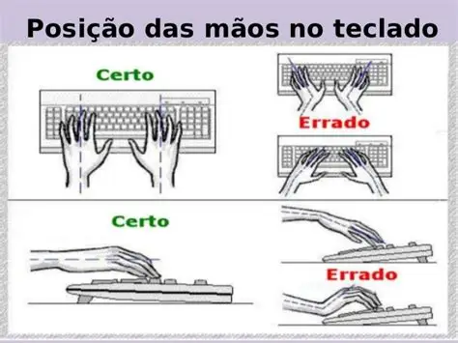

Slide 3
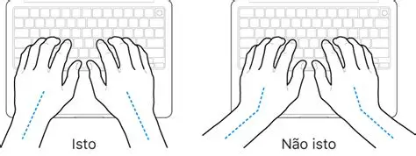
1. Conhecimento profissional
O mercado de trabalho exige que as pessoas tenham conhecimentos relacionados à área em que desejam atuar. Esses conhecimentos ajudam o profissional a realizar suas tarefas com mais segurança e qualidade. Por isso, é importante estudar, praticar e acompanhar as mudanças da profissão. O aprendizado não termina quando uma pessoa consegue um emprego. Ele continua durante toda a carreira.

Slide 4
2. Conhecimentos de tecnologia
A tecnologia está presente em muitas profissões. Saber utilizar computadores, programas e ferramentas digitais pode facilitar várias atividades. Mesmo profissionais que não trabalham diretamente com tecnologia precisam conhecer ferramentas básicas. Editores de texto, planilhas, sistemas de comunicação e plataformas de trabalho são alguns exemplos.

Slide 5
3. Comunicação
Saber se comunicar é uma habilidade muito importante no trabalho. O profissional precisa conseguir explicar suas ideias de forma clara e objetiva. Também deve saber ouvir colegas, clientes e gestores. Uma boa comunicação ajuda a evitar erros, resolver problemas e melhorar o relacionamento entre as pessoas.

Slide 6
4. Trabalho em equipe
Muitas atividades profissionais são realizadas em conjunto. Por isso, é importante saber trabalhar em equipe e respeitar diferentes opiniões. Cada pessoa pode contribuir com conhecimentos e experiências diferentes. Um bom profissional sabe colaborar, dividir tarefas e ajudar seus colegas quando necessário.

Slide 7
5. Organização
A organização ajuda o profissional a controlar suas tarefas e seus horários. Uma pessoa organizada consegue identificar o que precisa ser feito e definir prioridades. Também consegue acompanhar prazos com mais facilidade. Pequenos hábitos, como utilizar uma agenda ou uma lista de tarefas, podem melhorar bastante a rotina.

Slide 8
6. Conhecimento de idiomas
O conhecimento de outros idiomas pode abrir novas oportunidades profissionais. O inglês, por exemplo, é muito utilizado em empresas de tecnologia e negócios internacionais. Outros idiomas também podem ser importantes dependendo da área de atuação. Além de aumentar as oportunidades, aprender idiomas facilita o acesso a diferentes conteúdos.

Slide 9
7. Pensamento crítico
O pensamento crítico permite analisar informações antes de tomar uma decisão. No trabalho, nem sempre existe uma resposta pronta para cada problema. O profissional precisa observar os fatos, comparar possibilidades e escolher uma solução adequada. Essa capacidade é valorizada porque ajuda a evitar decisões precipitadas.

Slide 10
8. Resolução de problemas
Problemas fazem parte da rotina de qualquer empresa. Um bom profissional não deve apenas identificar um problema, mas também procurar maneiras de solucioná-lo. Para isso, é necessário entender a situação e analisar suas possíveis causas. Depois, é possível escolher uma solução e verificar se ela funcionou.

Slide 11
9. Conhecimento de negócios
Entender como uma empresa funciona pode ajudar o profissional a tomar decisões melhores. É importante conhecer conceitos como clientes, vendas, custos, resultados e objetivos. Mesmo quem trabalha em uma função técnica pode se beneficiar desse conhecimento. Assim, consegue entender melhor a importância do seu próprio trabalho.

Slide 12
10. Aprendizado contínuo
O mercado de trabalho está sempre mudando. Novas ferramentas, profissões e formas de trabalhar surgem com frequência. Por isso, o profissional precisa estar disposto a aprender coisas novas. Cursos, livros, vídeos, treinamentos e experiências práticas podem ajudar nesse processo.

Slide 13
11. Inteligência artificial
A inteligência artificial está sendo utilizada em diversas atividades profissionais. Ela pode ajudar a pesquisar informações, organizar dados, criar conteúdos e automatizar tarefas. Porém, é importante saber utilizar essas ferramentas com responsabilidade. O profissional deve conferir as informações e entender o resultado produzido pela tecnologia.

Slide 14
12. Conhecimento de dados
Os dados são importantes para muitas empresas. Saber interpretar informações pode ajudar na identificação de problemas e oportunidades. Ferramentas como planilhas e sistemas de análise são utilizadas em diferentes áreas. Mesmo quem não trabalha como analista pode se beneficiar de conhecimentos básicos sobre dados.

Slide 15
13. Adaptabilidade
As empresas podem mudar seus processos, ferramentas e objetivos ao longo do tempo. Por isso, profissionais que conseguem se adaptar possuem uma vantagem importante. Adaptabilidade significa estar disposto a aprender e experimentar novas formas de realizar uma tarefa. Também significa conseguir lidar com mudanças sem perder o foco.

Slide 16
14. Responsabilidade
Conhecimento técnico é importante, mas responsabilidade também é essencial. O profissional precisa cumprir seus compromissos, respeitar prazos e cuidar das tarefas que recebeu. Quando uma pessoa assume responsabilidade pelo próprio trabalho, ela transmite confiança. Essa confiança pode contribuir para seu crescimento dentro da empresa.

Slide 17
15. Desenvolvimento profissional
Construir uma carreira exige tempo e dedicação. O profissional deve conhecer seus pontos fortes e identificar aquilo que precisa melhorar. Também é importante acompanhar as mudanças do mercado e buscar novos conhecimentos. Dessa forma, é possível desenvolver novas competências e aumentar as oportunidades de crescimento profissional.

